Slide 1

Příjemce | Základní škola, Třebechovice pod Orebem, okres Hradec Králové
Registrační číslo projektu | CZ.1.07/1.1.05/02.0010
Název projektu | Digitalizace výuky
Číslo prioritní osy | 1/1.1
Předmět | Přírodopis
Téma | Bobovité rostliny
Ročník | sedmý
Autor | Mgr. Lenka Pechová

Slide 2
BOBOVITÉ
ROSTLINY

Slide 3
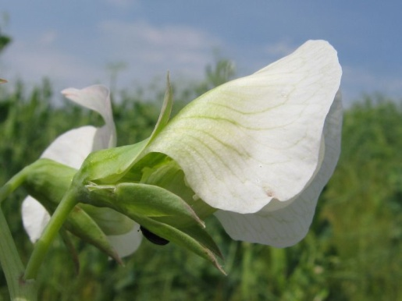
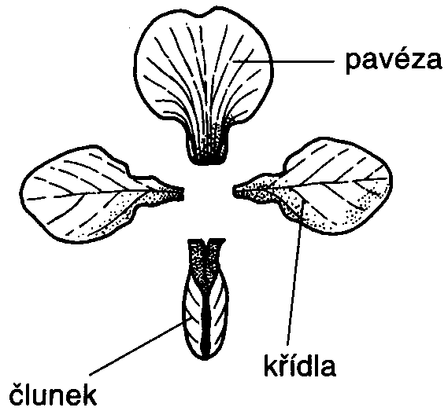
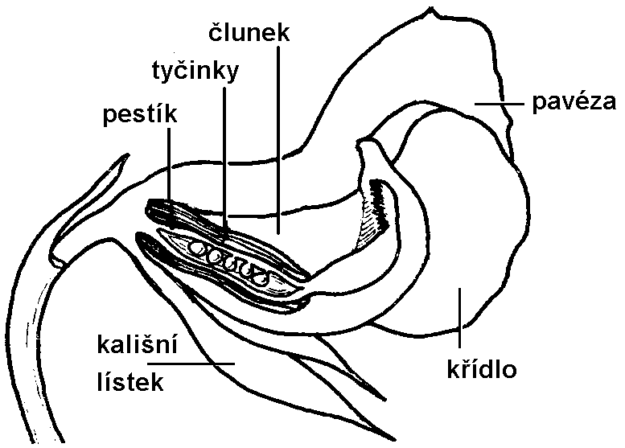
CHarakteristika
Květ
rozlišený na kalich a korunu
koruna se skládá z pavézy, křídel a člunku
pětičetný
oboupohlavný ( 10 tyčinek, 1 pestík)

Slide 4
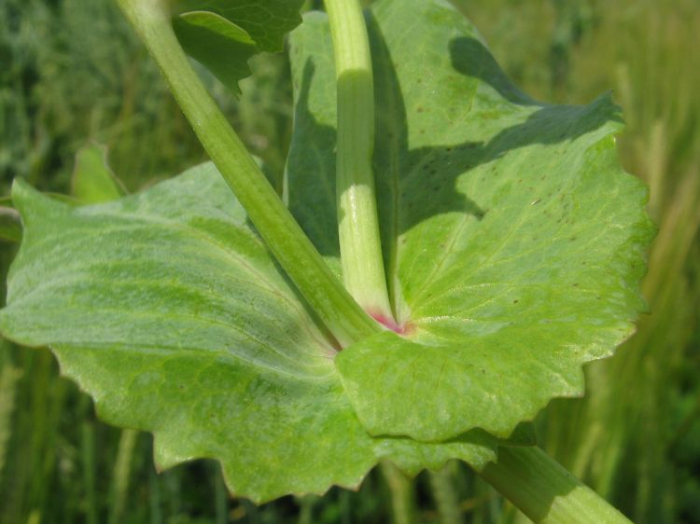
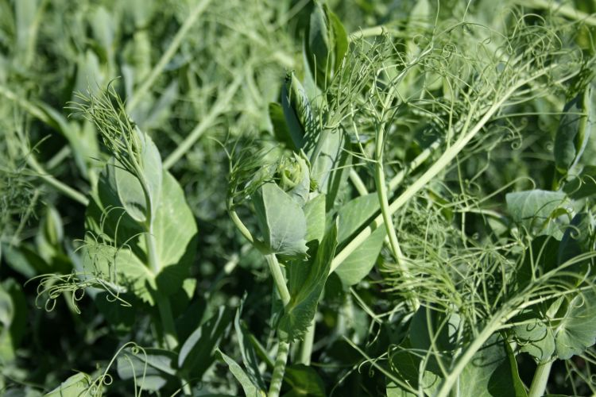
CHarakteristika
Plod
lusk
Listy
složené s palisty
zakončené úponky

Slide 5
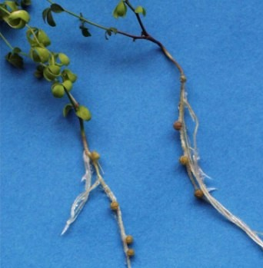
CHarakteristika
Kořenová soustava
kořen hlavní a kořeny vedlejší
na kořenech jsou hlízkové bakterie
Vyhledej v učebnici k čemu
hlízkové bakterie slouží.
Z dusíku přijatého za vzduchu
tvoří neústrojné látky potřebné
pro rostlinu.
Jak se nazývá vztah mezi bobovitými rostlinami
a bakteriemi?
Symbióza.

Slide 6
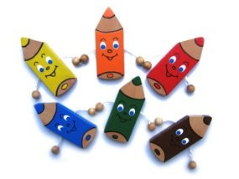
ZÁPIS
Bobovité rostliny
charakteristika:
květ: kalich + koruna: pavéza
křídla
člunek
plod: lusk
listy: složené s palisty a úponky
na kořenech hlízkové bakterie

Slide 7
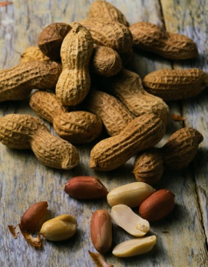
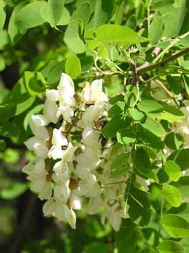
HospodáŘsky významné
bobovité rostliny
Doplň následující text:
Rostlina, z jejichž plodů – lusků se vylupují – vylušťují semena se označuje jako ………….. .
Rostlina, ze které se získává olej se označuje
jako …………………. .
Rostlina, která se pěstuje jako krmivo pro zví-
řata se označuje jako ………………. .
Rostlina, kterou člověk pěstuje pro zkrášlení
prostředí se označuje jako ………………….. .

Slide 8
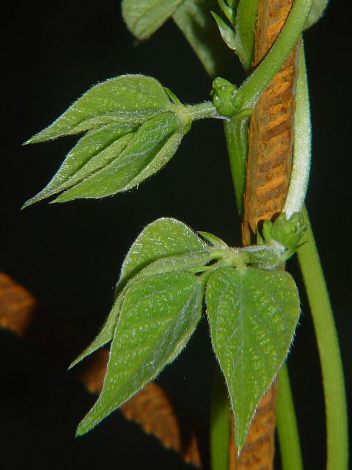
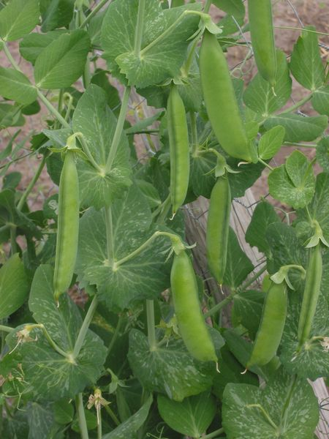
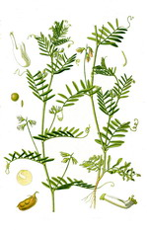
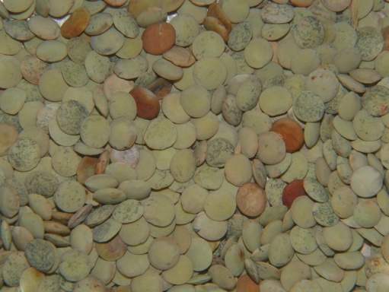
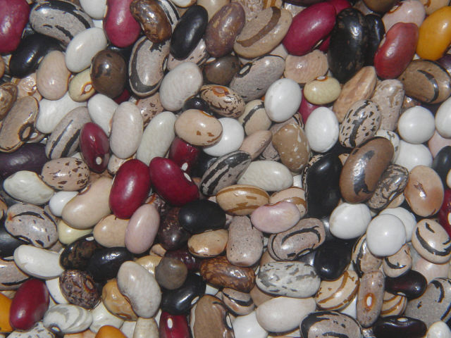
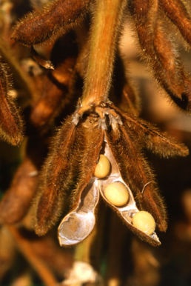
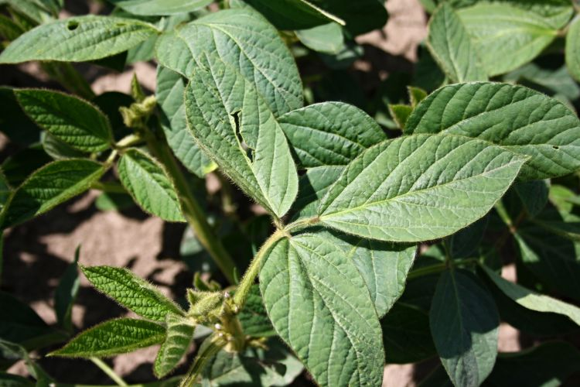
HospodáŘsky významné
bobovité rostliny
Luštěniny
Doplň názvy k obrázkům rostlin:
………………..
………………..
………………..
………………..

Slide 9
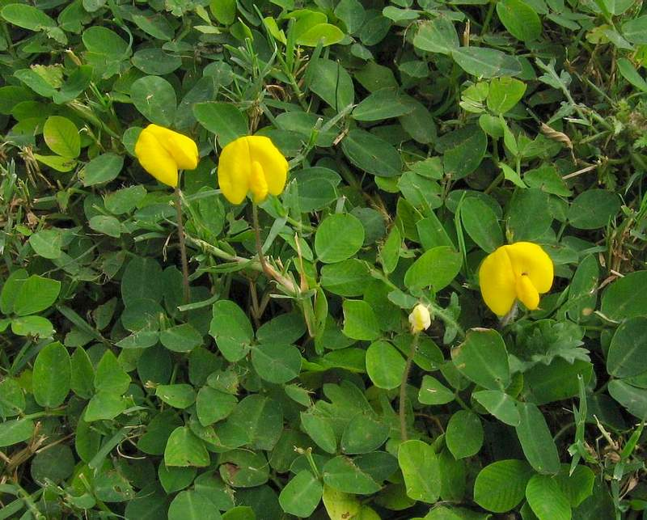
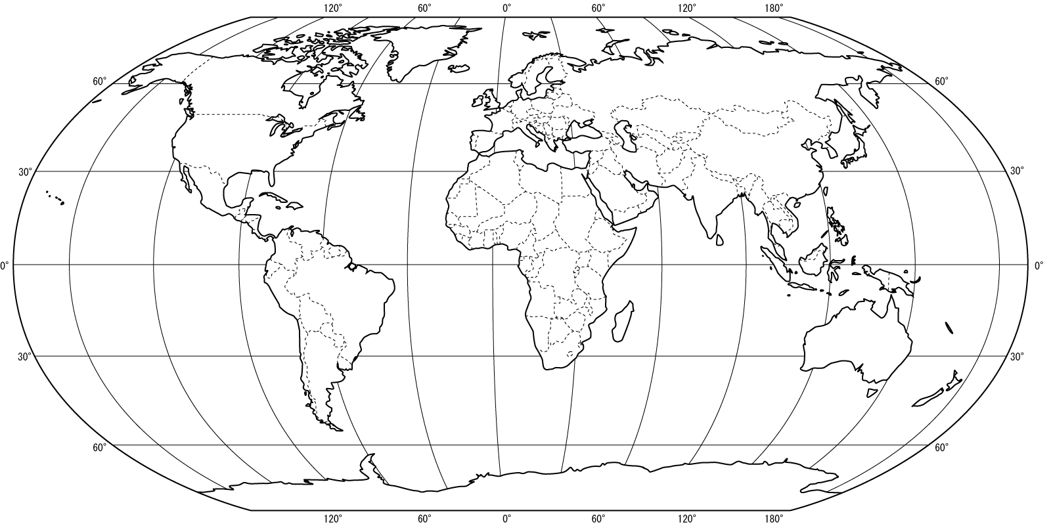
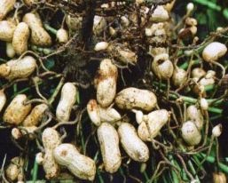
HospodáŘsky významné
bobovité rostliny
Olejniny
Ukaž na mapě světa, kde se pěstuje podzemnice olejná.

Slide 10
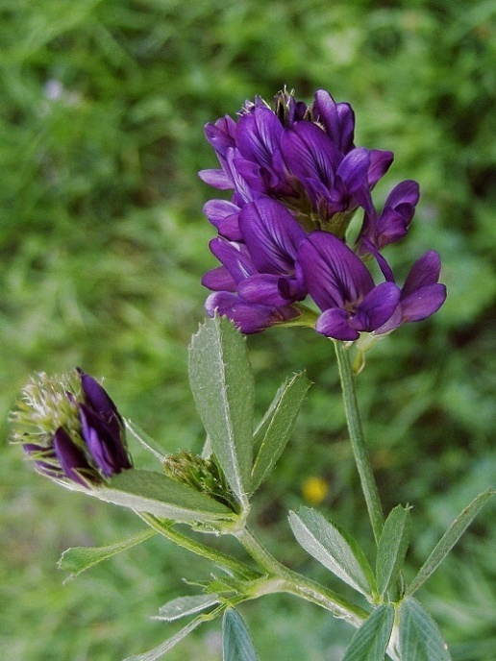
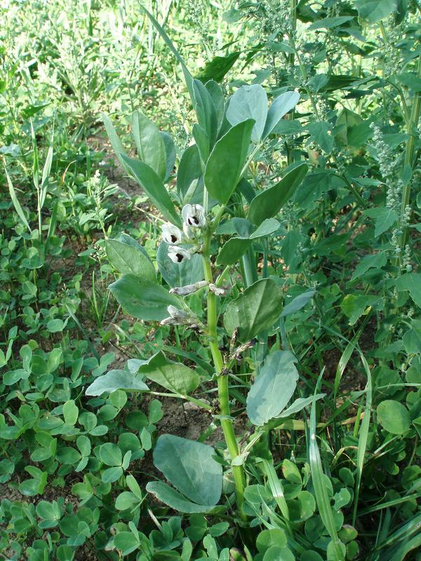
HospodáŘsky významné
bobovité rostliny
Pícniny
Pro krmení zvířat se využívají tolice vojtěška (setá)
a bob obecný.
Doplň názvy k obrázkům:
…………….. ………….
…………….. ………….

Slide 11
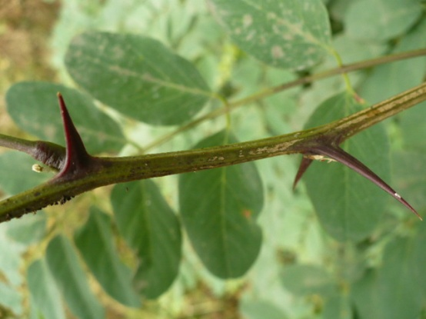
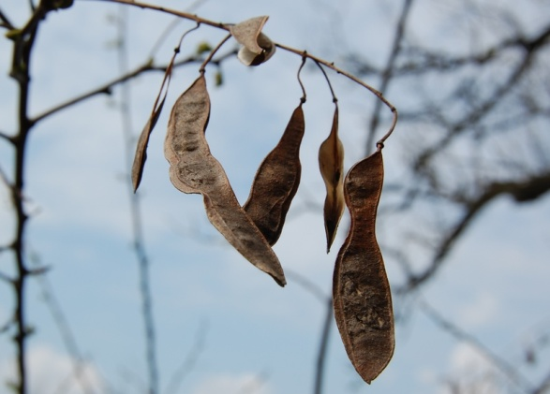
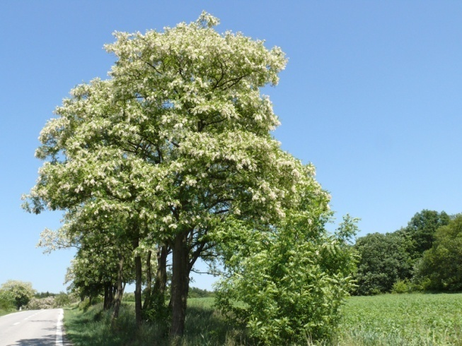

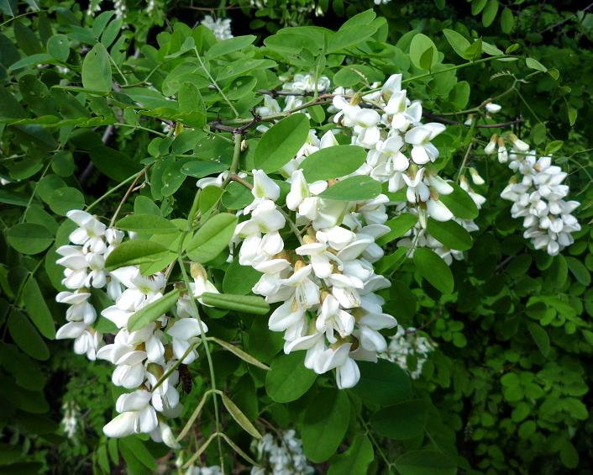
HospodáŘsky významné
bobovité rostliny
Okrasné rostliny
Trnovník akát byl do Čech dovezený ze Severní Ameriky. Tvrdé dřevo z kmene se využívá pro
výrobu násad a rukojetí nástrojů, květy jsou
důležité pro včely.

Slide 12
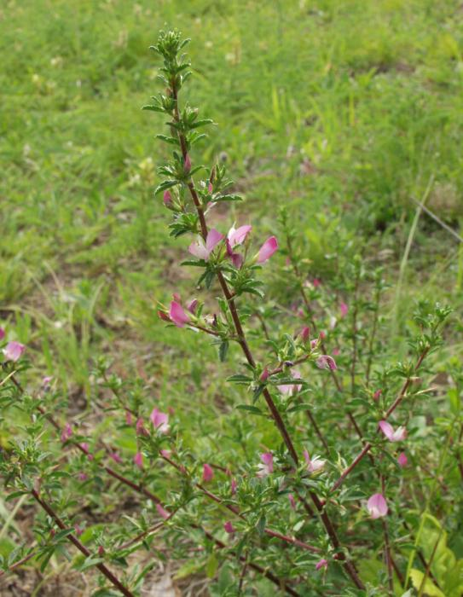
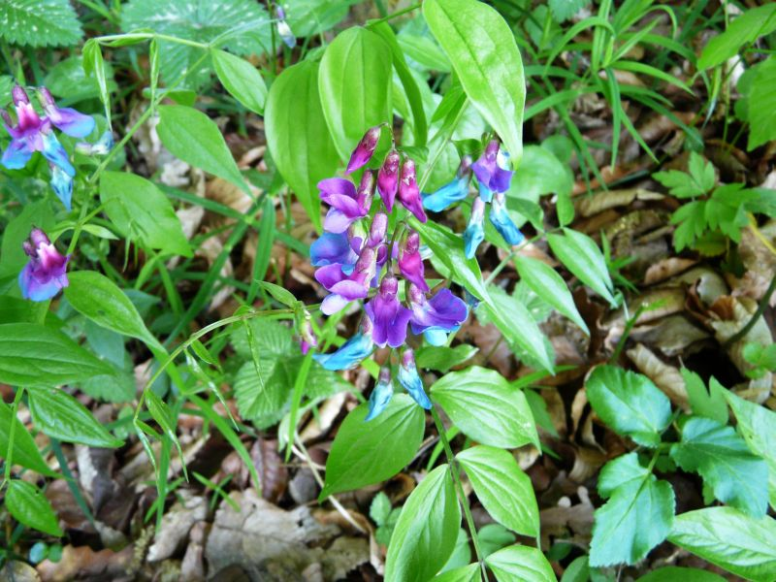
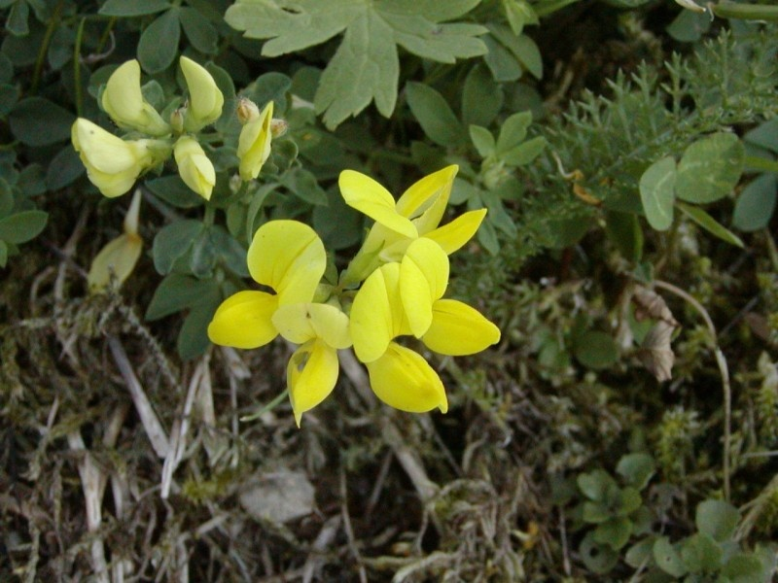
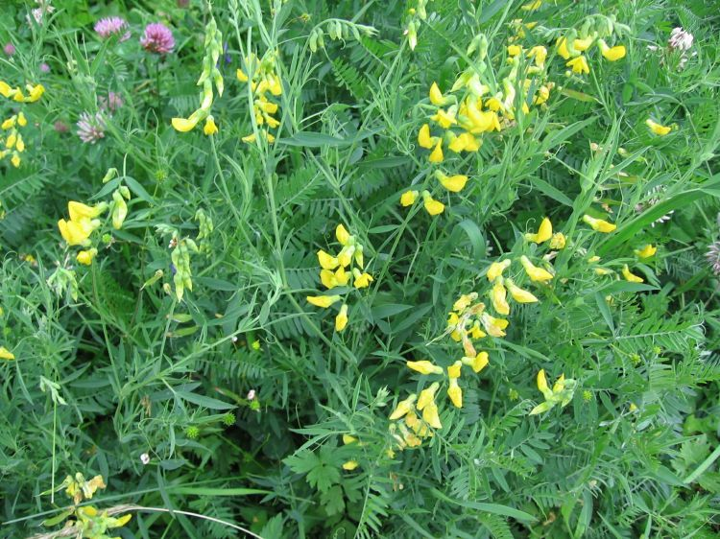
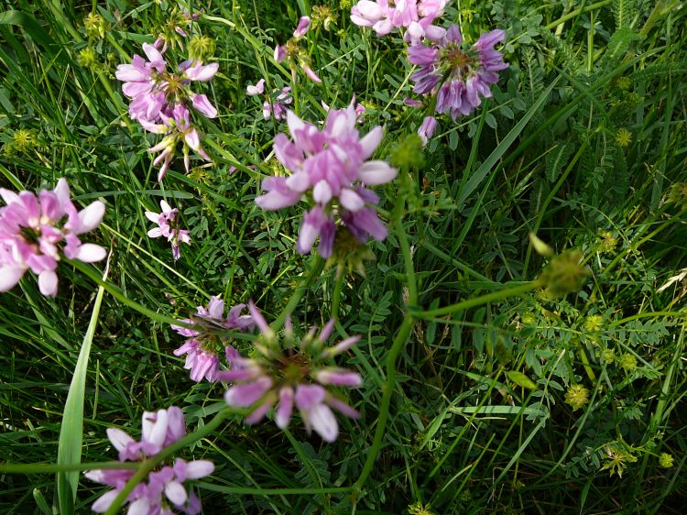
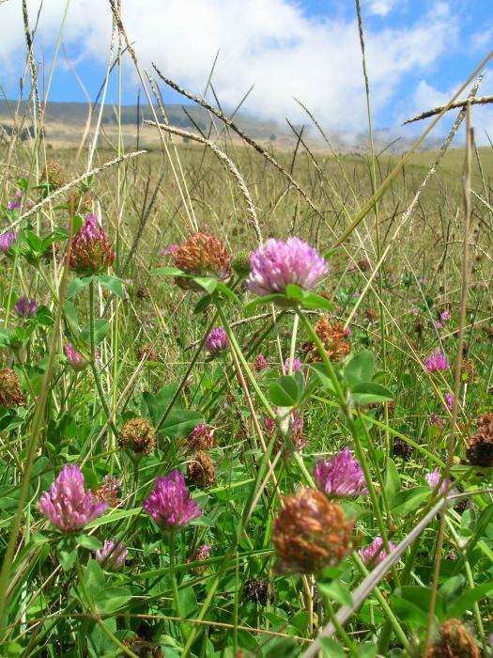
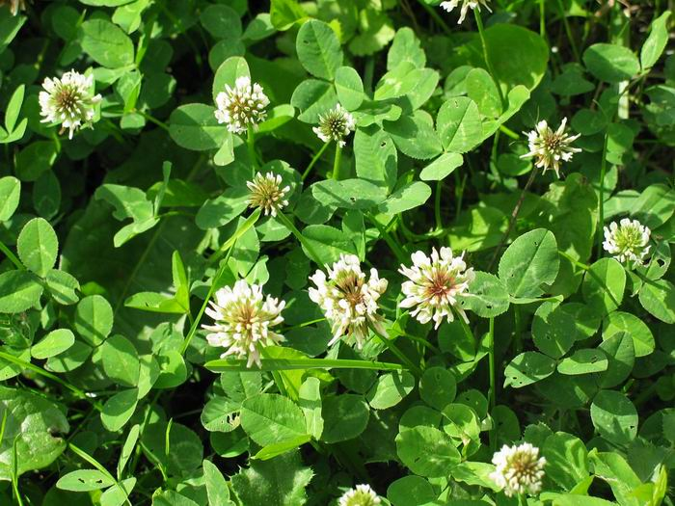
PLANĚ ROSTOUCÍ
BOBOVITÉ ROSTLINY
Poznáš je?

Slide 13
PLANĚ ROSTOUCÍ
BOBOVITÉ ROSTLINY
štírovník růžkatý
hrachor jarní
jehlice trnitá
jetel plazivý
čičorka pestrá
hrachor luční
jetel luční

Slide 14
ZÁPIS
význam:
luštěniny: potrava – zdroj bílkovin
hrách setý, čočka jedlá, fazol obecný, sója
luštinatá
pícniny: krmivo pro zvířata
tolice vojtěška, bob obecný
olejniny: zdroj olejů
podzemnice olejná
okrasné rostliny
trnovník akát
planě rostoucí
jetel luční, jetel plazivý, hrachor luční,
hrachor jarní, čičorka pestrá, jehlice
trnitá, štírovník růžkatý

Slide 15
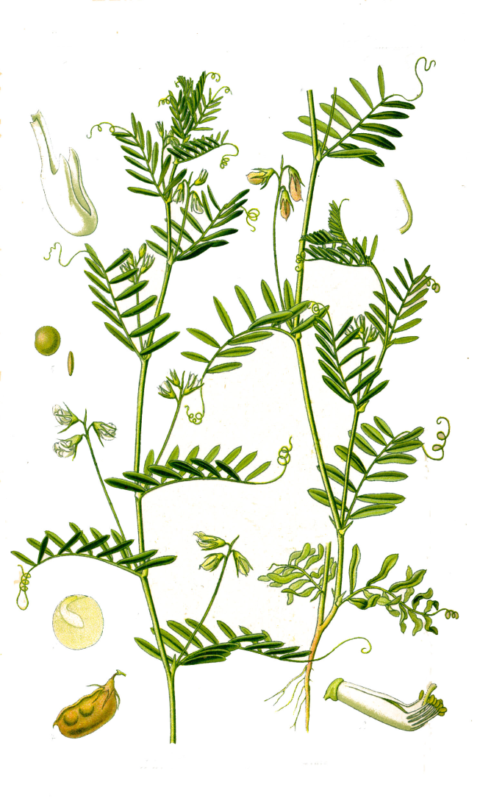
PROCVIČOVÁnÍ UČIVA
Pojmenuj části bobovité rostliny:
……....
………..
………….
………..
……………

Slide 16
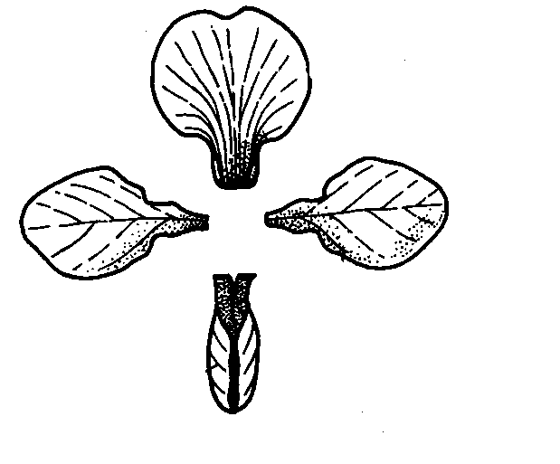
PROCVIČOVÁnÍ UČIVA
Pojmenuj části květu bobovitých rostlin:
……………….
……………….
……………….

Slide 17
PROCVIČOVÁnÍ UČIVA
Doplň věty:
Bobovité rostliny žijí v symbióze s …………………….
…………………. .
Největší korunní lístek květu bobovitých rostlin je
…………………. .
Složené listy bobovitých rostlin jsou často zákon-
čeny …………………. .
Burské oříšky se získávají z …………………………… .
V živočišné výrobě se jako krmivo používá …………
……………. a ………………………. .
Světlý med včely vyrábí z květů ………………………. .

Slide 18
PROCVIČOVÁnÍ UČIVA
Najdi jména pěstovaných bobovitých rostlin:
FA ČOČ HR
SÓ KA ZOL
POD ÁCH ZEM
CE NI JA

Slide 19
PROCVIČOVÁnÍ UČIVA

